Slide 1
Социальный проект
Добро и доброта

Slide 2
Цель проекта: воспитание у детей положительных качеств характера, способствовать сплочению коллектива, мотивировать детей на добрые поступки
Задачи проекта: формировать дружеские взаимоотношения между детьми
Углублять представления детей о доброте

Slide 3

Просмотр мультфильма Настоящая дружба

Slide 4
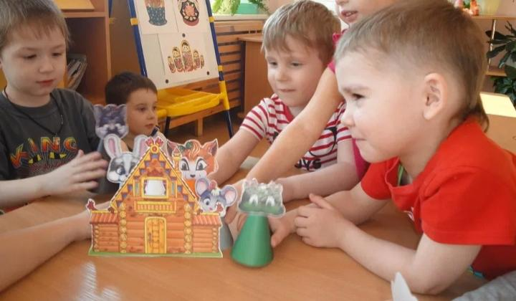
Чтение сказки Теремок

Slide 5
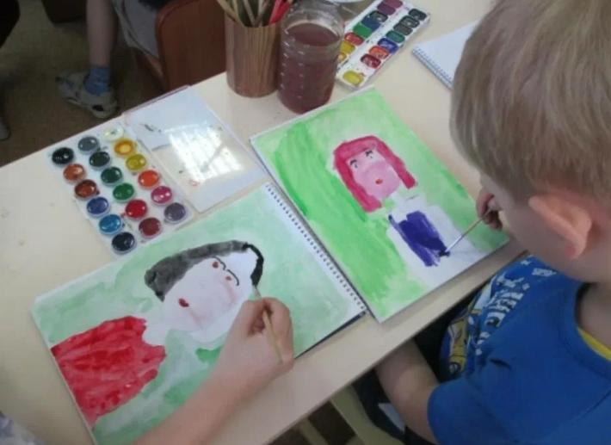
Конкурс рисунок лучшего друга

Slide 6
Результаты проекта
Дети знают значение о дружбе и доброте
Дети знают сказки, поговорки о дружбе

